Slide 1
Cours#5
L’intégration Sociale
Par FORV 2025

Slide 2


Menu du jour
Retour cours#4
Intégration sociale
Exercice: p.65-66
Vidéo: stéréotypes et préjugé
Exercice: p.67 à 69
Les incapacités fonctionnelles

Slide 3
**Notre rôle auprès de cette clientèle** p.55
Établir un lien de confiance
Écoute active
Observer les indices de pauvreté
Rapporter les informations aux personnes concernées
Suggérer des ressources AVEC l’accord des personnes responsables du milieu de soin
Ne pas juger
AJOUT: L’auxiliaire fait preuve de créativité et de débrouillardise pour minimiser les dépenses domestiques, suggérer banque alimentaire

Slide 4
L’intégration sociale
Introduction p.63

Slide 5
Activité d’ouverture p.64
Une réflexion sur l’intégration sociale

Slide 6
Lisez les témoignages de Guillaume et de Kevin puis répondez aux questions 7 à 10 p.65-66

Slide 7

L'intégration sociale
La DI, d’hier à aujourd’hui 17 min17
https://www.youtube.com/watch?v=jWO8uc0VPF0

Slide 8
Les stéréotypes, les préjugés et la discrimination 4min04
https://www.youtube.com/watch?v=798q8o_Y-cc

Slide 9
Complétez les p.67 à 69
Correction en grand groupe

Slide 10
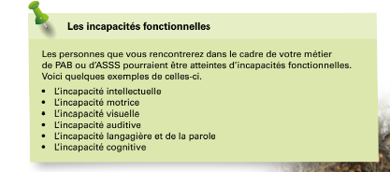
Les incapacités fonctionnelles

Slide 11
Exercice de M.Laflèche p.70-71
Exercice d’Amélie et de Mme Gagné p.72-73

Slide 12
Comment minimiser l’effet des préjugés?
Se renseigner.
Être conscient de son attitude et de ses comportements.
Réfléchir avant de parler.
Sensibiliser autrui.
Valoriser les aspects positifs de la personne.
Apporter votre soutien
Éviter l’isolement

Slide 13
Facteurs personnels et environnementaux
Les schémas suivants résument les facteurs personnels qui influencent l’intégration et la participation sociales d’une personne. Leur absence, leur insuffisance ou leur épuisement peut compromettre le maintien à domicile d’une personne ayant des incapacités fonctionnelles.

Slide 14
Facteur personnels
Capacités motrices Postures, gestes volontaires, Déplacements, etc.
Capacité de communiquer Langage: comprendre et émettre le message.
Capacités psychologiques Motivations, expression des émotions, Comportements adaptés.
Capacités cognitives Conscience, mémoire, Organisation de la pensée

Slide 15
Facteurs environnementaux
L’accessibilité des programmes et des services. Organismes gouvernementaux ou communautaire soutenant l’intégration et la participation sociales des personnes ayant des incapacités
L’adaptation de l’environnement physique. Aménagement du domicile ou du quartier (rampe d’accès dans les lieux publics, élévateur de personnes dans une maison, etc.)
Réseaux sociaux de la personne Famille, entourage, amis et proches aidants

Slide 16
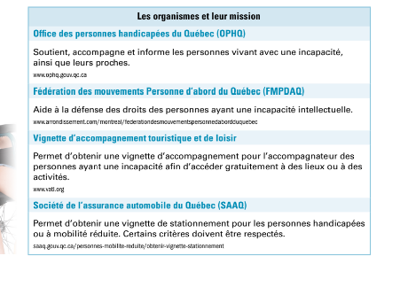
Les ressources

Slide 17

Prochain cours
AA#1 + correction
L’intégrité sociale( suite)

